Slide 1

计算机学院最终答辩
基于GRU的主动学习协同过滤算法研究
学号：1425111035
姓名：潘傲寒
专业：计算机科学与技术
导师：王成

Slide 2
汇报提纲
课题背景和目标
具体内容
1.基于GRU的协同过滤算法
2.基于主动学习的改进
总结与展望

Slide 3
一、课题背景和目标
推荐系统是为了解决用户在无明确需求场景下信息过载问题，目的是将长尾内容暴露到可能感兴趣的人面前。
而协同过滤推荐算法是其中最成功的推荐技术之一。协同过滤推荐方法的主要思想是，利用已有的用户群过去的行为或意见预测当前用户最可能喜欢哪些东西或对哪些东西感兴趣。
本课题的研究目标为：
将深度学习应用到协同过滤中。协同过滤算法针
对的是用户-评分-时间数据集。
对比传统协同过滤算法，研究深度学习是否能够
显著改善传统的推荐系统。
使用主动学习降低样本复杂度，使得深度学习模
型能在更少的样本下获得较高的效果。

Slide 4
二、具体内容:1.基于GRU的协同过滤算法
时间序列转换
在大部分协同过滤推荐的公开数据集中，是由多条用户-物品-评分-时间戳数据
组成的集合；而在实际的生产环境中，后台日志系统会自动清洗出带时间戳的
隐性反馈数据，数据库中会保存带时间戳的显性反馈数据。
传统的协同过滤算法没有很好地利用这个信息。
利用时间戳，可以将评分矩阵转换成时间序列数据，既充分利用了评分时间信息，
并且为深度学习模型提供了可用的数据格式！
物品1
物品2
物品3
物品4
5月1
5月2
5月3
5月4
5月5
用户1
4(5/1)
2(5/3)
1(5/2)
?
用户1
4(1)
1(3)
2(2)
用户2
3(5/4)
1(5/2)
1(5/1)
5(5/3)
用户2
1(3)
1(2)
5(4)
3(1)
用户3
?
4(5/5)
?
4(5/1)
用户3
1(3)
1(3)
单元数据格式：评分(月/日)
节点数据格式：评分(物品id)

Slide 5
二、具体内容:1.基于GRU的协同过滤算法
循环神经网络（RNN）
o_{t-1}
o_{t}
o_{t+1}
o_{t}
V
V
V
s_{t-1}
s_{t}
s_{t+1}
V
W
W
W
W
W
U
U
U
s_{t}
x_{t-1}
x_{t}
x_{t+1}
U
o
x_{t}
s_{t-2}
s_{t-1}
V
s_{t}
W
W
W
U
U
U
x_{t-2}
x_{t-1}
x_{t}
. . . . . .
RNN是一个序列到序列的深度学习模型，很适合对时序数据建模。
左图是折叠的RNN示意图，针对不同问题，不同的数据格式，有不同的展开形式

Slide 6
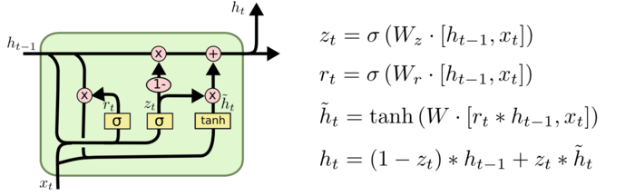
二、具体内容:1.基于GRU的协同过滤算法
GRU
Gated Recurrent Unit (GRU)，是RNN的一个变体。
模型表现与LSTM相近，但结构更简单，是非常流行的变体。

Slide 7
二、具体内容:1.基于GRU的协同过滤算法
开始
基于GRU的算法流程
初始化网络参数
输出层单元数=项目数
输入：用户的观测数据序列
输出：输出层每个单元的值
（代表该用户对各项
目的兴趣度预测）
输出层单元：
单元数=项目总数，单元与项目一一对应
输入：
输入用户的观测序列
输出：
GRU输出层单元，代表用户对各项目的兴趣度
在测试和部署阶段
输入用户的协同过滤序列
在输出层得到对每个项目的兴趣度概率预测
取最大的N个单元对应的项目
组合成推荐列表作为算法的推荐结果。
否
标签：取用户的标签序列
中第一个项目进行
one-hot编码
时间/损失/迭代次数到达阈值？
损失：对于GRU的输出和
one-hot标签，
使用交叉熵计算损失
是
参数更新：反向传播梯度，根据迭代算法更新参数
结束

Slide 8
二、具体内容:1.基于GRU的协同过滤算法
数据集：movielens 1m
- 评分数：1,000,209
- 用户数：6,040 (id范围 1~6040)
- 电影数：3,883 （有被评分的：3,706；id范围 1~3952）
（即，id范围内有69部电影未出现在数据集中）
- 每个用户至少留下20个评分
- 稀疏性（评分矩阵中评分比例）：4.26%
实验设计
数据预处理：
- 每个用户的评分序列按时间升序排序，形成时间序列，前半部分当作观测数据，后半部分当作期望推荐数据。
- 数据以用户为单位进行划分，随机600名用户（及其评分）分入交叉验证集合，随机600名用户分入测试集，剩下分入训练集。
- 对每名用户推荐10部电影。
评测指标
- sps. (short item prediction success) 给定n部电影序列，模型预测第n+1部电影的正确率
- item coverage 正确预测物品的个数（去重，相同物品只算一个）
- user coverage 至少被推荐一个正确物品的用户比率
- recall 召回率均值

Slide 9
二、具体内容:1.基于GRU的协同过滤算法
隐层参数维度的影响
RNN的隐层参数维度，又称单元大小(cell size)或者神经元个数(neurons)，是一个非常重要的参数。如果维度过小，那么RNN模型就没有办法学习到足够的信息，但是如果维度过大，就会导致训练时间过长并且增加过拟合的风险。
实验固定遍历数据集48轮，迭代236384次，对比了32维的LSTM和8、16、32、64维的GRU
方法 | 总耗时（秒）
GRU-8 | 4238
GRU-16 | 4241
GRU-32 | 4293
GRU-64 | 4762
LSTM-32 | 5685
耗时对比

Slide 10
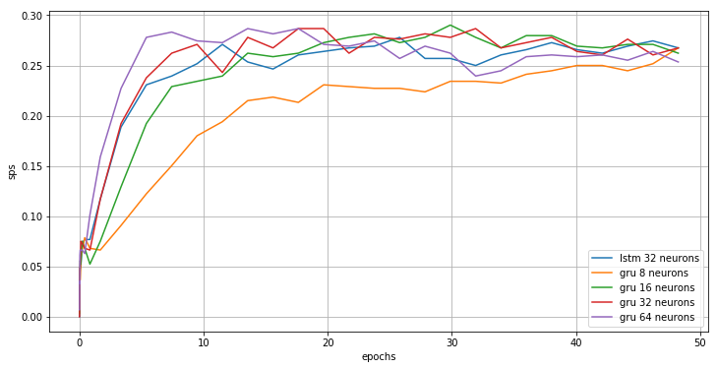
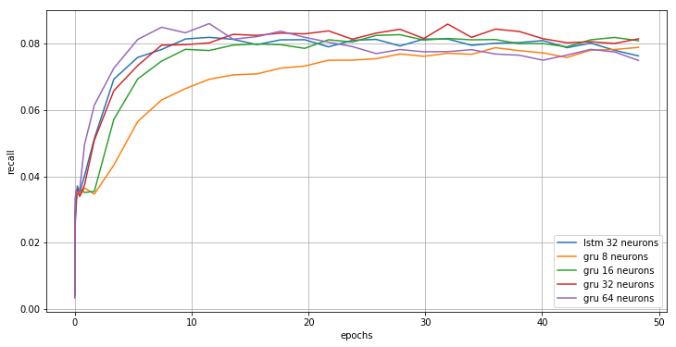
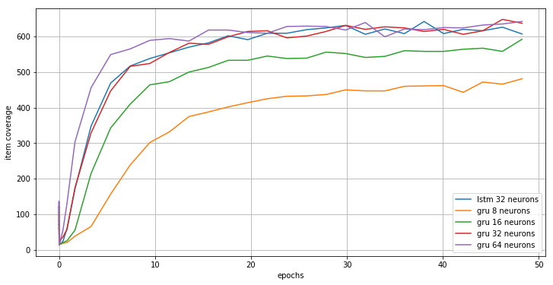
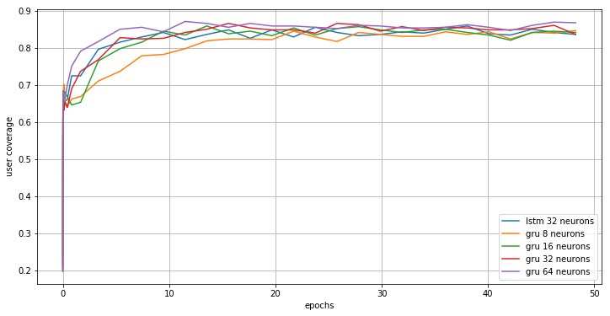
二、具体内容:1.基于GRU的协同过滤算法
隐层参数维度的影响
轮次-短时成功率
轮次-召回率
轮次-项目覆盖
轮次-用户覆盖

Slide 11
二、具体内容:1.基于GRU的协同过滤算法
迭代算法的影响
RNN的参数训练过程和大部分机器学习算法相同，分为梯度计算和参数更新两步。
梯度计算：反向传播法
参数更新：Adam、Nesterov等一阶导优化算法
实验固定训练时间：3600秒

Slide 12
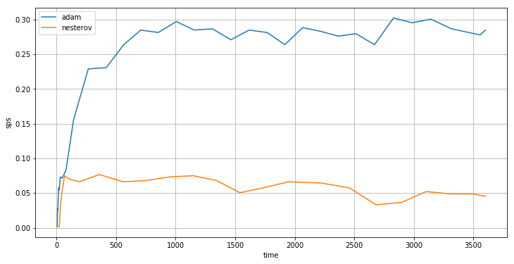
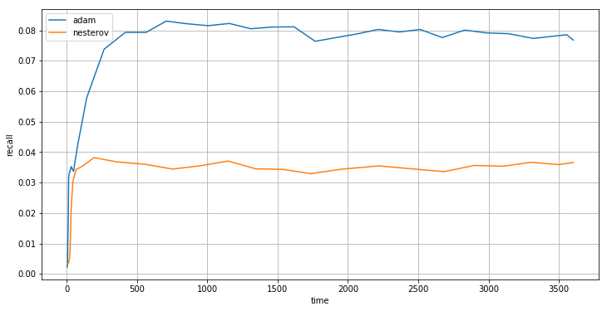
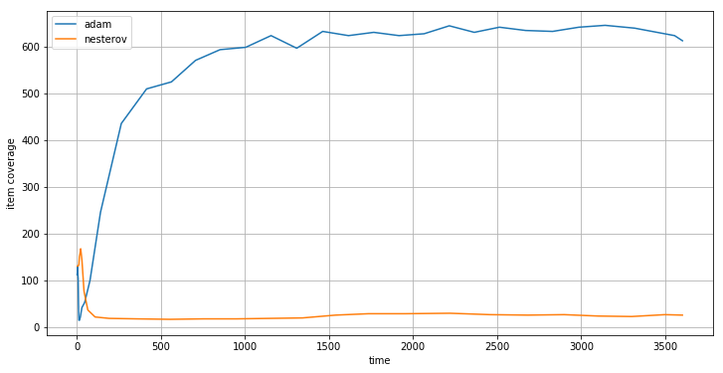
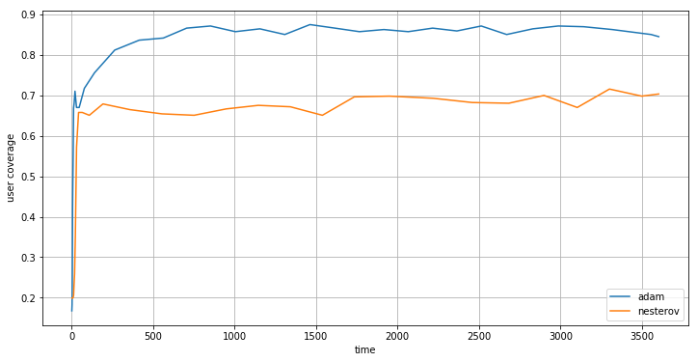
二、具体内容:1.基于GRU的协同过滤算法
迭代算法的影响
时间-短时成功率
时间-召回率
时间-项目覆盖
时间-用户覆盖

Slide 13
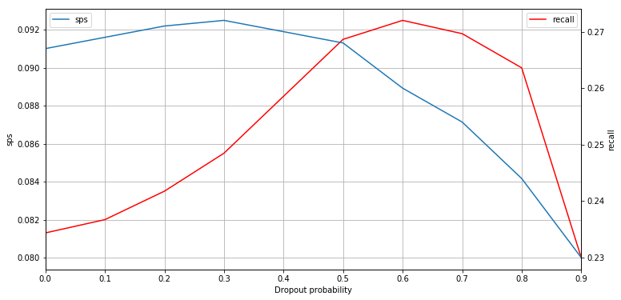
二、具体内容:1.基于GRU的协同过滤算法
Dropout的影响
Dropout方法就是在训练过程中，对某层的单元的输出按一定概率置零。在测试阶段和部署阶段，屏蔽Dropout。
Dropout相当于对神经网络做了正则化，在提高神经网络的效果同时，一定程度上缓解了过拟合现象。
实验采用GRU-32模型，adam优化算法。遍历训练集48轮，对比Dropout不同屏蔽率对模型的影响
当Dropout概率上升时：
recall不断上升，在0.6左右开始下降
而sps在短暂上升后，0.3左右开始下降。
对于小概率的Dropout，sps和recall的精度同时提高，可见适当的使用Dropout，会提升模型整体的能力。

Slide 14
二、具体内容:1.基于GRU的协同过滤算法
方法对比及实验结果
方法 | 短时预测率(%) | 召回率(%) | 项目覆盖(个) | 用户覆盖率(%)
基于用户 | 11.62 | 5.77 | 301 | 77.99
Funk-SVD | 11.28 | 5.65 | 399 | 80.8
时序化+马尔科夫链 | 19.54 | 5.27 | 558 | 78.70
时序化+GRU (32维,adam, Dropout-50%) | 29.47 | 7.63 | 637 | 86.98

Slide 15
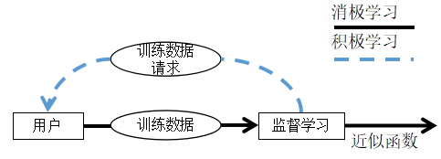
二、具体内容: 2.基于主动学习的改进
主动学习
主动学习的假设是，机器学习算法要根据已学到的信息主动去选择数据，
使用这些数据来训练模型，然后再去选择数据，不断循环

Slide 16
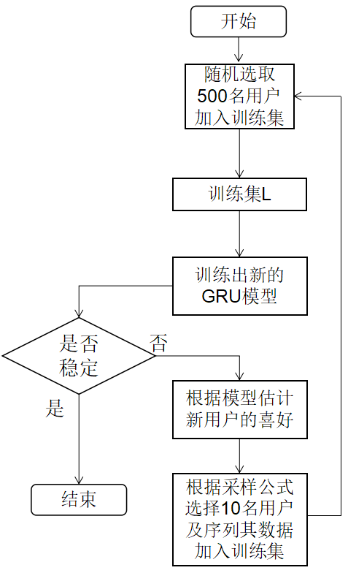
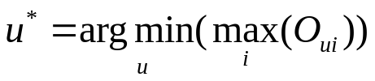
二、具体内容: 2.基于主动学习的改进
基于GRU的主动学习协同过滤算法
改进版MinRating采样公式：
相当于选择Top1推荐中，置信度最低的
那个用户
O_{ui} 为用户u的观测数据输入进GRU得到的输出向量，位置i的值

Slide 17
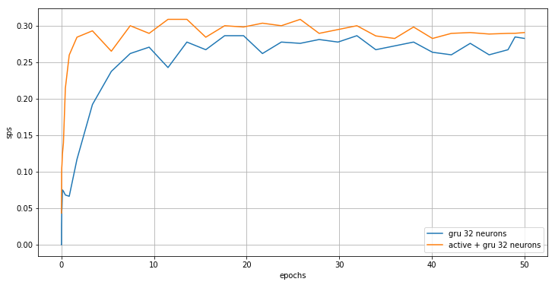
二、具体内容: 2.基于主动学习的改进
基于GRU的主动学习协同过滤算法
实验结果表明，使用主动学习，能以更少的遍历轮次获得更高的效果。同时，使用主动学习，降低GRU的样本需求度，能够在一定程度上解决冷启动问题。

Slide 18
三、总结与展望
基于GRU的主动学习算法优点：
（1）在短时预测成功率、召回率、项目覆盖和用户覆盖上优于传统协同过滤算法。该算法能够有效提升TopN任务的精度；
（2）因为同时提升了项目覆盖和用户覆盖，具有较强的发掘长尾物品的能力。
（3）算法中的主动学习部分能够帮助模型快速建立，可以在一定程度上解决系统的冷启动问题。
算法还存在进一步改进的空间：
（1）只尝试了一种主动学习算法。可以考虑选择更多主流的主动学习算法，进行对比。
（2）算法流程中，每轮挑选的用户数，这是个超参数，需要手动调节，不能自适应动态调整。

Slide 19
结束
谢谢大家，
请各位老师批评指正！

